Slide 1
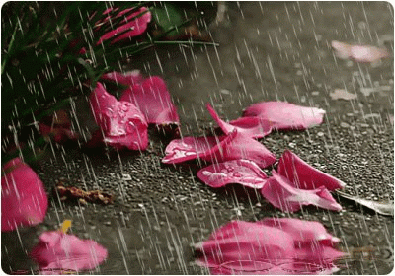
به نام خداوند بخشنده مهربان

Slide 2
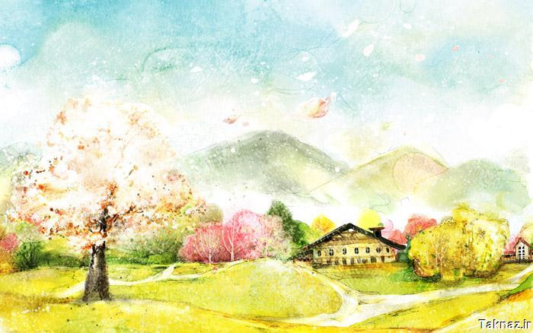
تعلیمات اجتماعی
کلاس ششم دبستان
درس 11
اصفهان،نصف جهان

Slide 3
گردش در اصفهان
شهر اصفهان ، مرکز استان اصفهان است . شهر اصفهان در کوهپایه های زاگرس قرار دارد و رود زاینده رود از وسط ان عبور می کند . جمعیت شهر اصفهان حدود 2 میلیون نفر است . این شهر بعد از تهران و مشهد پر جمعیت ترین شهر ایران است . به نقشه ای که بر روی ان مکان های تاریخی و گردشگری را نشان می دهد را { نقشه گردشگری } می گویند

Slide 4
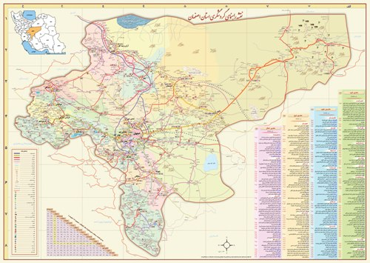

Slide 5
اهمیت شهر اصفهان در دوره های تاریخی
آثار به مانده تاریخی نشان می دهد که شهر اصفهان از زمان های دور اهمیت داشته است .در دوره اسلامی ، این شهر چند بار در زمانهای مختلف به پایتختی انتخاب شده است ، اما اوج شکوفایی شهر اصفهان مربوط به دوره صفویه است . در این دوره به دلیل حمایت شاهان صفوی ، تعداد زیادی ازصنعتگران، معماران، هنرمندان،و دانشمندان به اصفهان آمدند و چنان آثار با شکوه و زیبایی به وجود آوردند که این شهر به نصف جهان معروف شد .

Slide 6
مکان های تاریخی و دیدنی
میدان امام { نقش جهان }
مسجد شیخ لطف الله
مسجد امام { مسجد جامع عباسی }
Notes:
ختمذ تن

Slide 7
میدان امام نقش جهان
این میدان به فرمان شاه عباس صفوی در مرکز شهر اصفهان ساخته شده است و در ان زمان ازبزرگترین میدان های جهان بوده است . در اطراف این میدان که حدود 500متر طول دارد ، بنا های بزرگ و با شکوهی قرار گرفته اند .

Slide 8
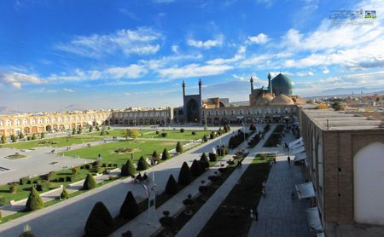
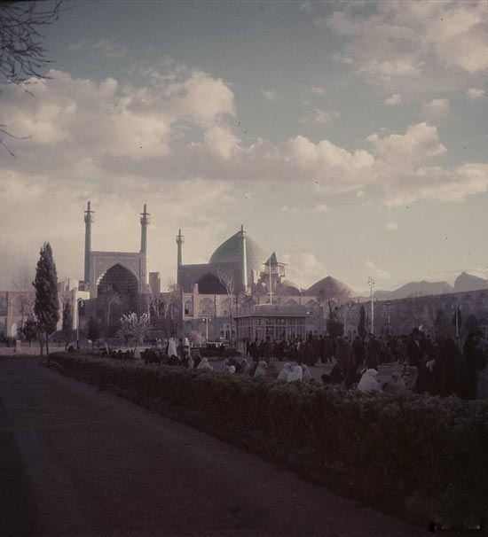
تصاویری از میدان نقش جهان

Slide 9
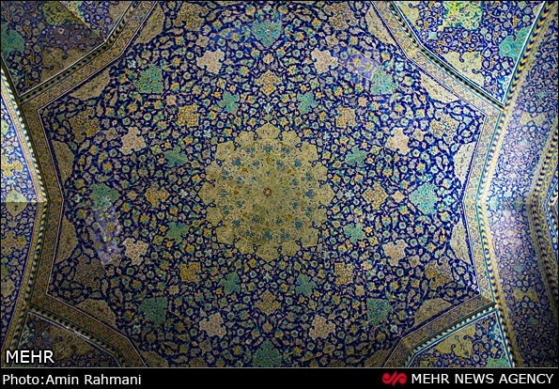
معماری های زیبای میدان نقش جهان

Slide 10
میدان نقش جهان

Slide 11
بازار میدان نقش جهان

Slide 12
بازار میدان نقش جهان

Slide 13
حوض میدان نقش جهان

Slide 14
مسجد شیخ لطف الله
این مسجد به فرمان شاه عباس ساخته شد تا شیخ لطف الله که عالم بزرگی بود ، در ان نماز جماعت برگزار کند و تربیت و تدریس شاگردان بپردازد . ساختن این مسجد حدود 18 سال طول کشید . مسجد شیخ لطف الله گنبد بسیار زیبایی دارد که بر روی ان کاشی کاری های بی نظیری دیده می شود . گنبد یکی از نشانه های معماری اسلامی است .

Slide 15
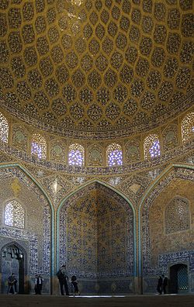
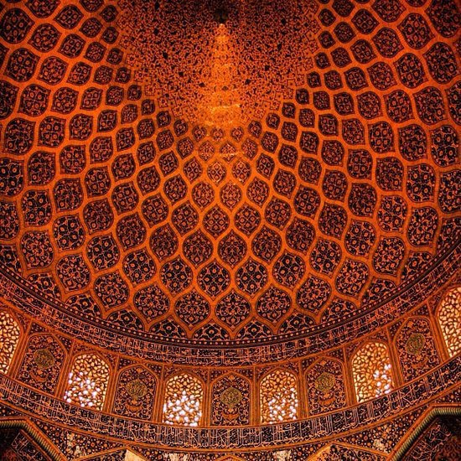
گنبد مسجد شیخ لطف الله

Slide 16
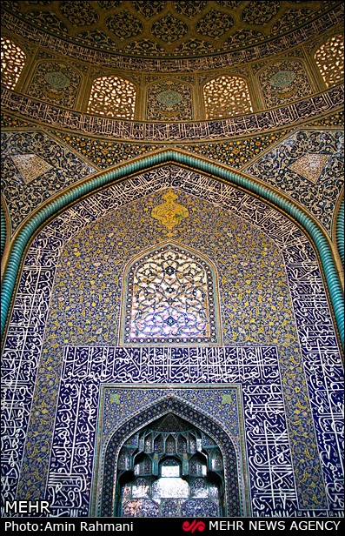
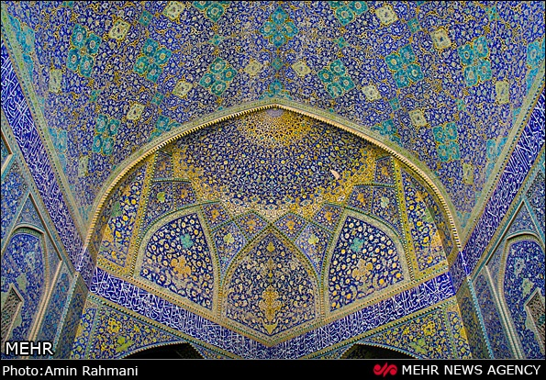
مسجد شیخ لطف الله

Slide 17
مسجد امام مسجد جامع عباسی
این مسجد نیز از شاهکار های معماری اسلامی محسوب می شود . مسجد امام چهار ایوان در چهار جهت جغرافیایی دارد . هریک از مناره های مسجد بیش از 40 متر ارتفاع دارند . داخل این مناره ها یا گلدسته ها پلکان های مارپیچ وجود دارد که از ان بالا می رفتند که اذان بگویند یا خبر رسانی کنند . مشهور است همراه با ساخته شدن مسجد امام ، معادن سنگ مرمر اطراف این شهر کشف شده است و از این سنگ ها در بنای مسجد استفادی کردند . در این مسجد کتیبه هایی بر روی گنبد ، محراب و مناره ها دیده می شود . کتیبه نوشته هایی بر روی سنگ ، کاشی و مانند ان است . معمولا در کتیبه های دوره ی اسلامی ، آیات قران ، دعا و نام امامان بزرگوار را با خط خوش نوشته اند . برخی کتیبه های مسجد امام به قلم استاد علیرضاعباسی خطاط مشهور نوشته شده است . در سقف ایوان ، گچ بری های تزیینی زیبایی دیده می شود .

Slide 18
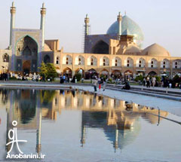
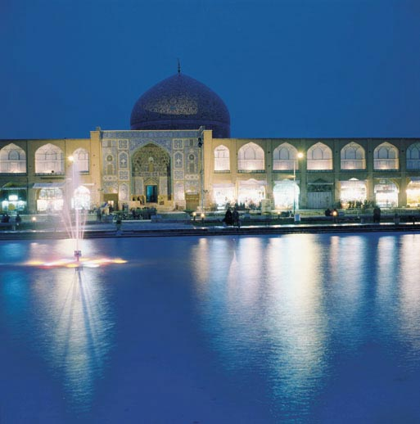
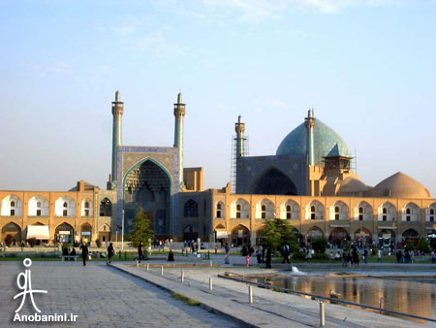
مسجد امام مسجد جامع عباسی

Slide 19
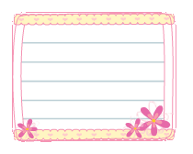
کاخ عالی قاپو
این کاخ در 6 طبقه ساخته شده است و حدود 50 اتاق دارد . شاه عباس در این مکان به امور کشور می پرداخت و دستورات لازم را صادر می کرد و در تالار های ان از مهمانان پذیرایی می کرد . شاه و درباریان از ایوان این کاخ ، چوگان بازی ، جشن ها یا رژه های سربازان را در میدان امام { نقش جهان } ، تماشا می کردند . در داخل تالار ها و اتاق ها ، نقاشی های مینیاتوری زیبایی که کار استار رضا عباسی است ، دیده می شود .

Slide 20
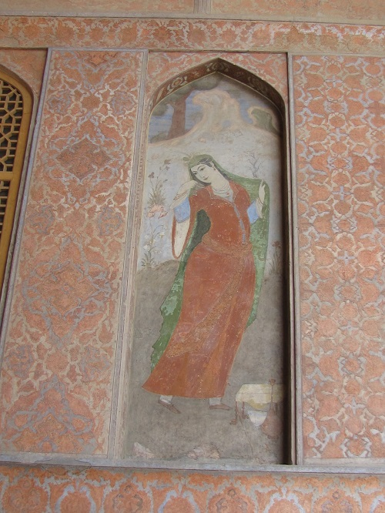
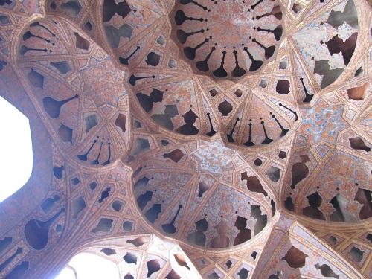
کاخ عالی قاپو

Slide 21
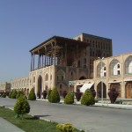
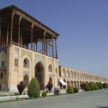
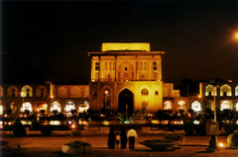
کاخ عالی قاپو

Slide 22
نام های اصفهان از روزگاران کهن تا به امروز
اپادانا _ اصف هادو _ اسباهان _ اسپاهان _ اسپانتا _ اسپدان _ اسپینر _ اسفاهان _ اصپدانه _ بسفاهان _ پارتاک _ پاری _ پرتیکان _ صبی _ دارالیهودی _ رشورجی _ سپانه _ شهرستان _ گابا _ گابیان _ نصف جهان

Slide 23
خوشا روزی که منزل در سواد اسفهان سازم
وصف زنده رودش خامه را رطب اللسان سازم

Slide 24
از ان پس ز کشور مهان جهان
برفتند یکسر سوی اصفهان

Slide 25
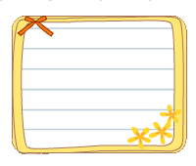
احتمالا از عصر ساسانیان که سپاهان (اسپاهان ) در دشت حاصلخیز اطراف شهر گرد امدند به این نام خوانده شده . در زمان اولین حکمران صفوی در قرن دهم ه ق اصفهان از مراکز مهم تجارت و صنعت گردید . در اوایل قرن یازدهم ( 1006 ه ق ) پایتخت شاه عباس از قزوین به اصفهان انتقال یافت و تقریبا یک قرن و نیم این شهر پایتخت سلسله صفوی بود .

Slide 26
میدان نقش جهان در قسمت شمال شرقی
در دوره ی صفویه شاه عباس دوم چهار طرف ان را بنا های زیبا قرار داد .
در ضلع جنوبی _ شمالی مسجد امام ( شاه سابق ) سر در قیصریه
در ضلع شرقی – غربی مسجد شیخ لطف الله و کاخ عالی قاپو

Slide 27
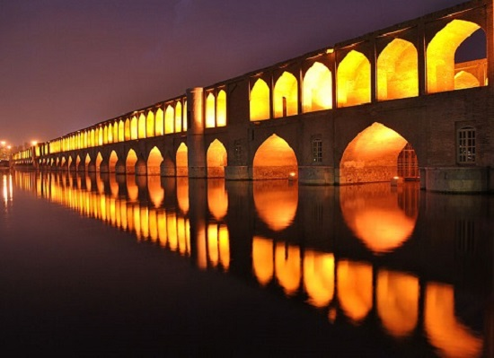
سی و سه پل

Slide 28
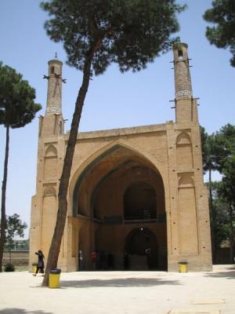
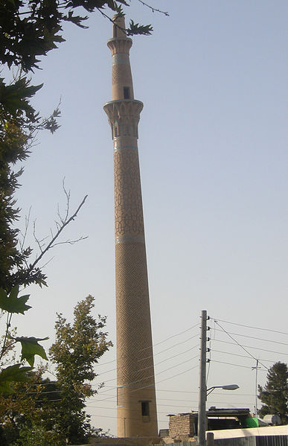
منارجنبان

Slide 29
کاخ هشت بهشت

Slide 30
خیابان 4 باغ

Slide 31
پل جونی

Slide 32
پل شهرستان

Slide 33
چهل ستون

Slide 34
زاینده رود

Slide 35
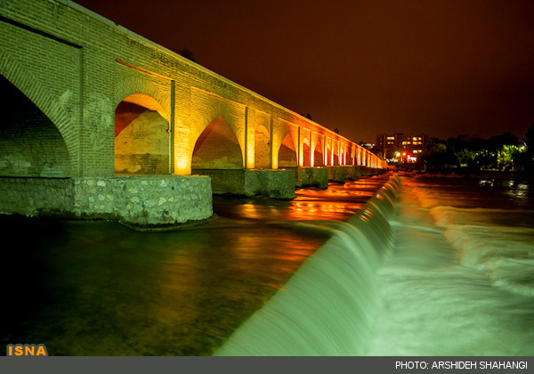
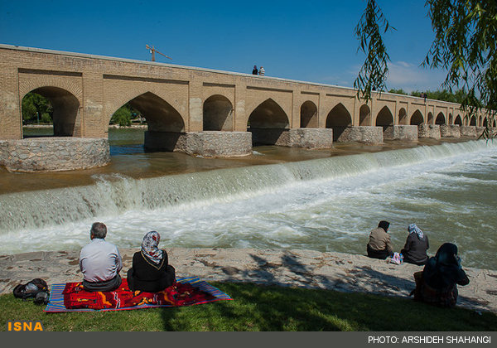
پل خواجو

Slide 36
صنایع دستی اصفهان

Slide 37
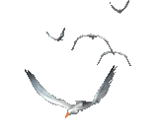
مسجد سید

Slide 38
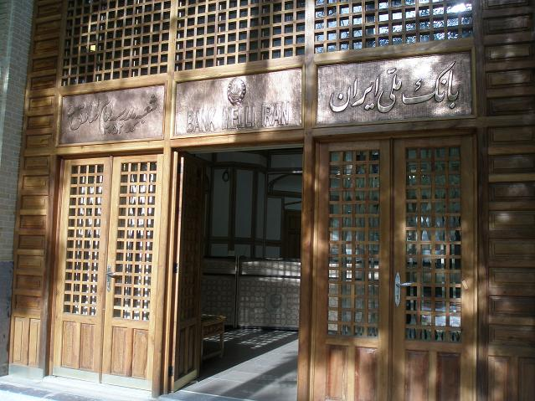
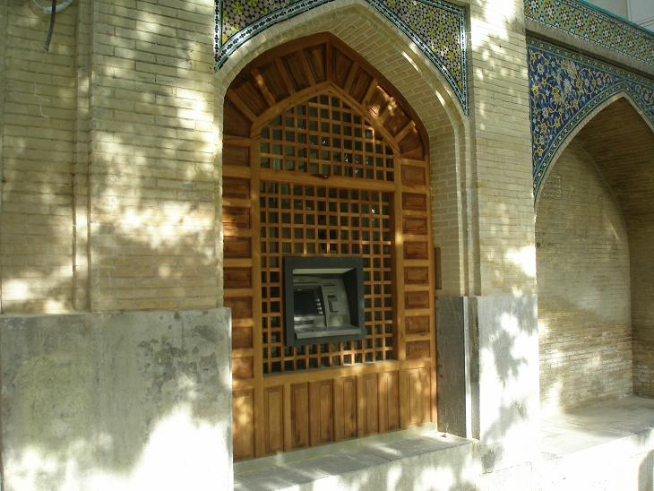
ساختمان بانک ملی دوره صفویه
عابر بانک ، بانک ملی

Slide 39
اثر دوره ی سلجوقی در اصفهان

Slide 40
1- موقعییت جغرافیایی اصفهان را تعریف کنید ؟
درکوهپایه های زاگرس قرار دارد و رود زاینده رود از وسط آن میگذ رد .
2- نقشه گرد شگری چگونه نقشه ای است ؟
نقشه ای است ، که بر روی آن ، مکانهای دیدنی و آثار تاریخی را نشان میدهد .
3- چرا شهر اصفهان به نصف جهان معروف می با شد ؟
به دلیل حمایت شاهان صفوی ،تعداد زیادی از صنعتگران ، معماران ،هنرمندان و دانشمندان به اصفهان آمدند و چنان آثار با شکوه و زیبایی به وجود آوردند که این شهر به نصف جهان معروف شد .

Slide 41
4-چند نمونه از مکانهای تاریخی و دیدنی اصفهان را نام ببرید؟
میدان نقش جهان ،مسجد شیخ لطف الله ،مسجد امام ، کاخ عالی قاپو
5- ویژگیهای میدان نقش جهان را بیان کنید ؟
این میدان به فرمان شاه عباس صفوی در مرکز اصفهان ساخته شد ه است و در آن زمان از بررگترین میدانهای جهان بوده است .
6-ویژگیهای مسجد شیخ لطف الله را توضیح دهید ؟
این مسجد به فرمان شاه عباس ال ساخته شد تا شیخ لطف الله که عالم بزرگی بود ، در آن نماز جماعت برگزار کند و به تربیت و تدریس شاگردان بپردازد . ساختن این مسجد 18 سال طول کشید . مسجد شیخ لطف الله گنبد بسیار زیبایی دارد که بر روی آن کاشی کاری های بی نظیری دیده می شود .

Slide 42
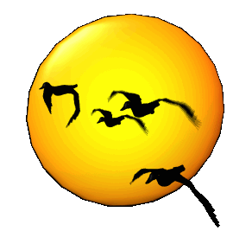
7- ویژگیهای مسجد امام کدامند ؟
این مسجد از شاهکاریهای معماری اسلامی محسوب می شود . مسجد امام چهار ایوان در چهار جهت جغرافیایی دارد . هر یک از مناره های مسجد بیش از 40 متر ارتفاع دارند . داخل این مناره ها یا گل دسته ها پلکان های مارپیچ وجود دارد که از آن بالا می رفتند تا اذان بگویند یا خبر رسانی کنند .
8-برخی از کتیبه های مسجد امام به خط چه کسی نوشته شده است ؟
به قلم استاد علی عباسی خطاط معروف نوشته شده است .

Slide 43
9-خوصیات کاخ عالی قاپو را بیان کنید ؟
این کاخ در 6 طبقه ساخته شده است و حدود پنجاه طبقه دارد . شاه عباس در این مکان به امور کشور می پرداخت و دستورات لازم را صادر می کرد و در تالارهای آن از مهما نان پذیرایی می کرد . شاه و درباریان از ایوان این کاخ ، چوگان بازی جشن ها یا رژه های سربازان را در میدان نقش جهان ، تماشا می کردند . در داخل تالار و اتاق ها ، نقاشی های مینیاتوری زیبایی که کار استاد رضا عباسی است دیده می شود .

Slide 44
تهیه کننده : نسرین رضایی
آذر 93
دبیر دبیرستانهای گچساران

